Slide 1
ΚΑΡΔΙΑΚΗ ΑΝΑΚΟΠΗ ΣΕ ΕΙΔΙΚΕΣ ΚΑΤΑΣΤΑΣΕΙΣ ΕΓΚΥΜΟΣΥΝΗ ERC GUIDELINES 2015 EDITION
ΠΡΑΤΣΑΣ ΚΩΝΣΤΑΝΤΙΝΟΣ
ΑΝΑΙΣΘΗΣΙΟΛΟΓΟΣ
ΠΑΝΕΠΙΣΤΗΜΙΑΚΟ ΓΕΝΙΚΟ ΝΟΣΟΚΟΜΕΙΟ ΛΑΡΙΣΑΣ

Slide 2
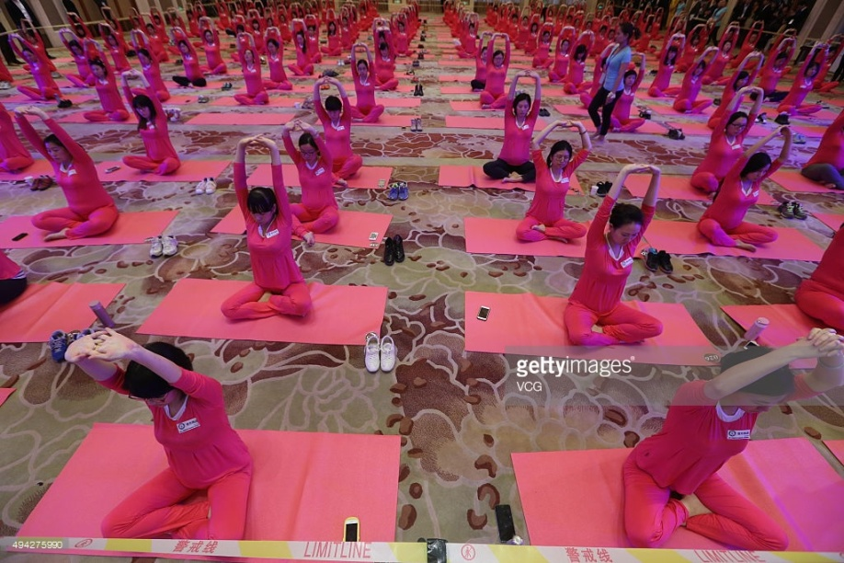
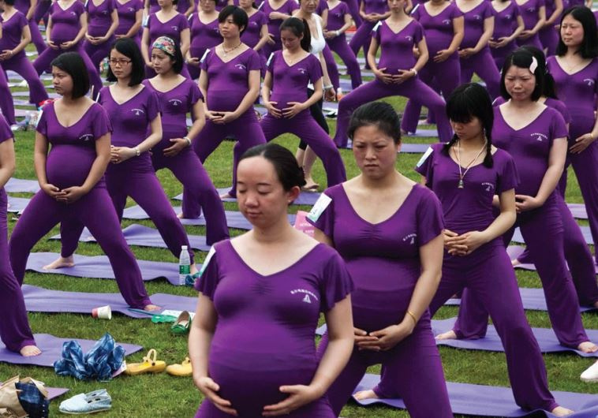
Η θνητότητα που σχετίζεται με την εγκυμοσύνη στην Ευρώπη
16 / 100,000 τοκετούς
Η επιβίωση του εμβρύου εξαρτάται από την επιβίωση της μητέρας
Οι αρχικές προσπάθειες αναζωογόνησης θα πρέπει να στοχεύουν στην έγκυο μητέρα

Slide 3
Φυσιολογικές μεταβολές που συνοδεύουν την εγκυμοσύνη
Νευρολογικές
MAC -40%
Aναπνευστικό
Κατανάλωση Ο₂ +20-50%
Αντιστάσεις αεραγωγών -20%
FRC -20%
Κατά λεπτό αερισμός +50%
Αναπνεόμενος όγκος +40%
Αναπνευστική συχνότητα +15%
PaO₂ +10%
PaCO₂ -15%
HCO₃ -15%
Νεφρικές
GFR +50%
Καρδιαγγειακό
Όγκος αίματος +35%
Όγκος πλάσματος +45%
Καρδιακή παροχή +40%
Όγκος παλμού +30%
Καρδιακή συχνότητα +20%
Συστολική ΑΠ -5%
Διαστολική ΑΠ -15%
Περιφερικές αντιστάσεις -15%
Πνευμονικές αντιστάσεις -30%
Αιματολογικές
Αιμοσφαιρίνη -20%
Αιμοπετάλια -10%
Παράγοντες πήξης +30-250%

Slide 4
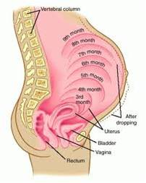
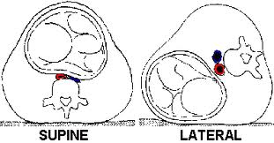
ΕΓΚΥΜΟΝΟΥΣΑ ΜΗΤΡΑ ΚΑΙ ΜΕΓΑΛΑ ΑΓΓΕΙΑ ΣΥΝΔΡΟΜΟ ΚΑΤΩ ΚΟΙΛΗΣ ΦΛΕΒΑΣ -20^{η} ΕΒΔΟΜΑΔΑ

Slide 5
ΑΙΤΙΕΣ
ΠΝΕΥΜΟΝΙΚΗ ΕΜΒΟΛΗ
ΨΥΧΙΑΤΡΙΚΑ
ΝΟΣΗΜΑΤΑ
ΥΠΕΡΤΑΣΙΚΗ
ΝΟΣΟΣ
ΕΓΚΥΜΟΣΥΝΗ
ΑΙΜΟΡΡΑΓΙΑ
ΕΜΒΟΛΗ
ΑΜΝΙΑΚΟΥ
ΥΓΡΟΥ
ΕΚΤΟΠΗ ΕΓΚΥΜΟΣΥΝΗ
ΚΑΡΔΙΑΚΗ
ΝΟΣΟΣ
ΣΗΨΗ

Slide 6
ΠΡΟΛΗΨΗ ΚΑΡΔΙΑΚΗΣ ΑΝΑΚΟΠΗΣ Σύνδρομο κάτω κοίλης φλέβας
A
Β
C
D
E

Slide 7
ΠΡΟΛΗΨΗ ΚΑΡΔΙΑΚΗΣ ΑΝΑΚΟΠΗΣ
Τοποθέτησε την ασθενή σε αριστερή πλάγια θέση ή παρεκτόπισε προσεκτικά την μήτρα αριστερά
Χορήγησε Ο₂ σε υψηλή ροή
Χορήγησε υγρά (υπόταση - υποογκαιμία)
Ζήτησε βοήθεια (μαιευτήρα – νεογνολόγο)
Αναγνώρισε και αντιμετώπισε την υποκείμενη αιτία

Slide 8
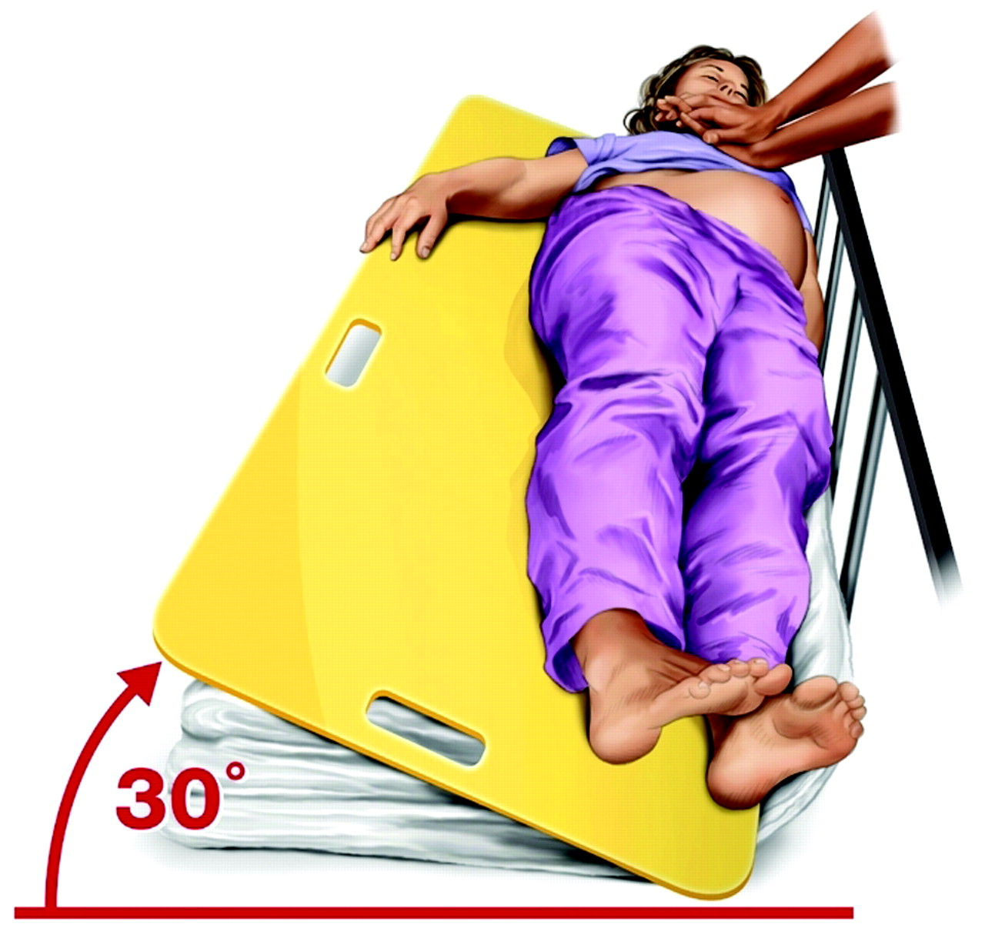
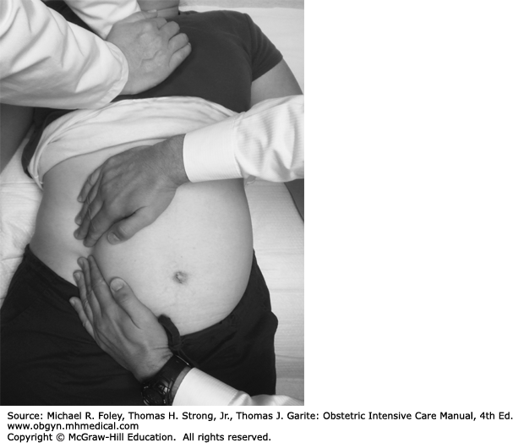
ΣΥΝΔΡΟΜΟ ΚΑΤΩ ΚΟΙΛΗΣ ΦΛΕΒΑΣ

Slide 9
ΑΝΑΚΟΠΗ ΚΑΙ ΕΓΚΥΜΟΣΥΝΗ

Slide 10
ΤΡΟΠΟΠΟΙΗΣΕΙΣ ΑΛΓΟΡΙΘΜΟΥ
Ζήτησε βοήθεια ειδικού (μαιευτήρα – νεογνολόγου)
Το σύνδρομο της κάτω κοίλης φλέβας περιορίζει την αποτελεσματικότητα των θωρακικών συμπιέσεων
Μετατόπιση της μήτρας στα αριστερά (15-30 μοίρες)
σάκος άμμου
σκληρό μαξιλάρι
σφήνα
μηρός του διασώστη (γονατιστός)
Μετά το τρίτο τρίμηνο οι θωρακικές συμπιέσεις γίνονται υψηλότερα στο στέρνο

Slide 11
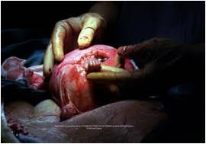
ΤΡΟΠΟΠΟΙΗΣΕΙΣ ΑΛΓΟΡΙΘΜΟΥ
Προετοιμασία για καισαρική
Διαχείριση αεραγωγού
αυξημένος κίνδυνος εισρόφησης
οίδημα του αεραγωγού (ΕΤΣ μικρότερη ID)
τεχνικές δυσκολίες στη διασωλήνωση
εναλλακτικά σχέδια διαχείρισης αεραγωγού
αναζήτηση εξειδικευμένης βοήθειας
Εναλλακτικές θέσεις ηλεκτροδίων απινίδωσης- ίδια ενέργεια

Slide 12
ΑΝΑΣΤΡΕΨΙΜΕΣ ΑΙΤΙΕΣ
Τα 4 Τ και τα 4 Η
Αιμορραγία
Φάρμακα (θειικό μαγνήσιο, κεντρικοί νευρικοί αποκλεισμοί)
Καρδιαγγειακά νοσήματα
Προ-εκλαμψία και εκλαμψία (θειικό μαγνήσιο)
Εμβολή αμνιακού υγρού (υποστηρικτική θεραπεία, DIC)
Πνευμονική εμβολή (θρομβόλυση ?)

Slide 13
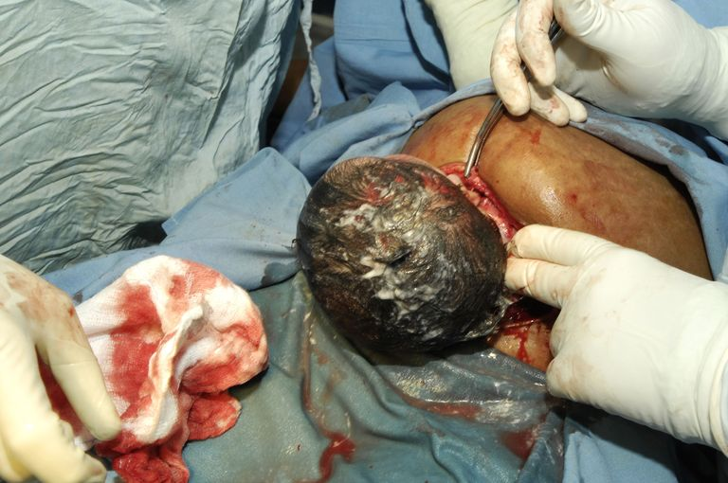
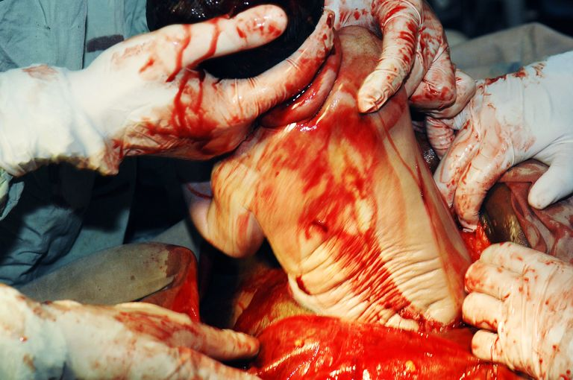
ΚΑΙΣΑΡΙΚΗ ΤΟΜΗ ΚΑΙ ΑΝΑΚΟΠΗ
Αυξημένη πιθανότητα επιβίωσης του κυήματος
πρώτα 5 λεπτά από την ανακοπή
εγκυμοσύνη 24-25 εβδομάδων τουλάχιστον
Ο τοκετός αυξάνει τις πιθανότητες επιβίωσης της μητέρας

Slide 14
ΑΝΑΚΟΠΗ ΚΑΙ ΚΑΙΣΑΡΙΚΗ
Εγκυμοσύνη > 24 εβδομάδες
Εγκυμοσύνη20-23 εβδομάδες
Εγκυμοσύνη < 20 εβδομάδες

